Slide 1
15. Saeimas vēlēšanas
2026.g. 3. oktobrī
Pārskats – vēlēšanas, partijas un balsošana

Slide 2
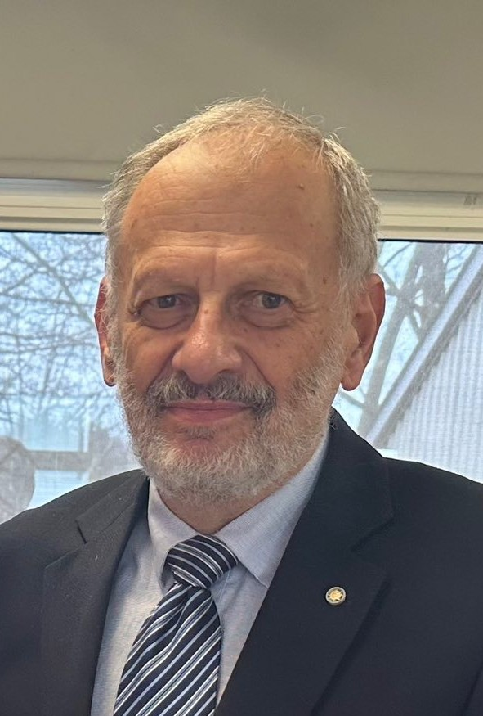
Viesturs Zariņš
Greater Toronto Area, Kanādā
Latviešu Nacionālās Apvienības Kanādā (LNAK) valdes loceklis 1989-99. g. un priekšsēdis 1991-94. g.
PBLA valdes loceklis 1991-99. g.

Slide 3
Saturs
Par Saeimas vēlēšanām
Saeima
Kad balsot?
Kur balsot?
Proporcionālās vēlēšanas
Vēlēšanu apgabali
Partijas
Balsošanas process
Partijas 15. Saeimas vēlēšanās
Galvenās partijas
Noslēgums

Slide 4
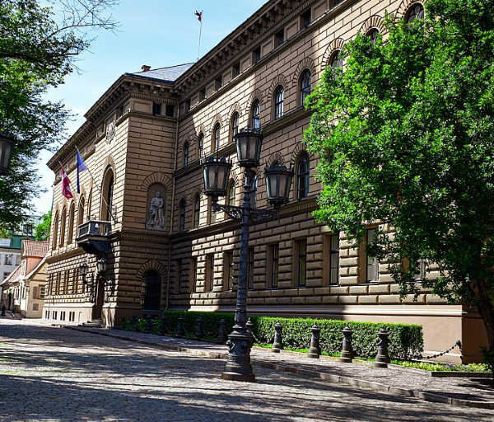
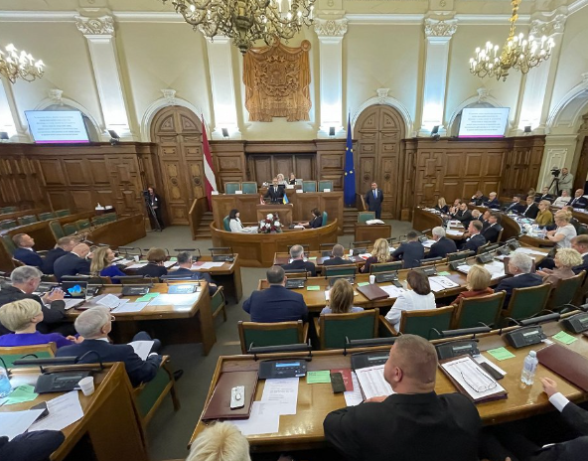
Saeima
Saeima ir Latvijas vienpalātas parlaments (piem., nav divpalātas parlaments kā Kanādā ar House of Commons un Senate vai ASV ar House of Representatives un Senate).
Saeima ir Latvijas augstākā likumdošanas iestāde (legislative body).

Slide 5
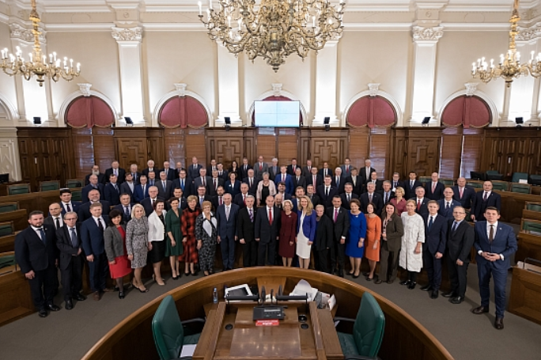
Vēlēšanas
Saeimā ievēl vispārējās proporcionālās vēlēšanās
100 deputātus uz četriem gadiem.
Saeima ievēl Prezidentu uz četriem gadiem. Nākošā reize būs 2027.g.
Prezidents uzstāda Ministru prezidentu (ar savu Ministru kabinetu) un Saeima to apstiprina vai noraida.
Ministru prezidents un Ministru kabinets ir Latvijas izpildvara
(t.i. valdība / executive branch).
Prezidents ir valsts galva, bet ar ierobežotu varu.

Slide 6

Kad balsot?
Klātienē – Sestdien, 3. oktobrī, no 08:00-20:00 (8am-8pm) pēc vietējā laika iecirkņos un vēstniecībās.
Pa pastu – Var pieteikties pie latvija.gov.lv starp 29. augustu un 25. septembri, tad lejuplādēt balsošanas materiālus elektroniski, un tad, izpildot vēlēšanu zīmi, to fiziski jānosūta norādītai Latvijas vēstniecībai.
Iepriekš – Balss nodošana iecirkņos no 28. septembra līdz
2. oktobrim, bet tikai Latvijā.
Iecirkņos vajag derīgu Latvijas pasi vai eID karti, bet derīgu eID karti un sertifikātus, lai saņemtu materiālus elektroniski un balsotu pa pastu (sazināties ar LNAK vai ALA tuvākai informācijai).

Slide 7
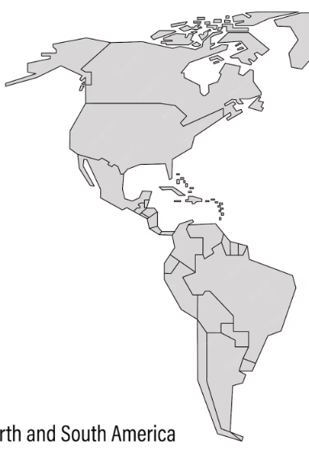



Kur balsot?
88 vēlēšanas iecirkņi 39 valstīs, no kuriem 40 ir vēstniecībās vai konsulātos.
Kanādā (6)
Edmonton, Hamilton, Montreal, Toronto, Vancouver un Ottawa
Amerikas Savienotās Valstīs (16)
Atlanta, Boston, Chicago, Denver, Houston, Indianapolis, Kalamazoo, Los Angeles, Mesa (Phoenix), Minneapolis, New York, Philadelphia, San Diego, San Francisco, Seattle un Washington DC
Cleveland, Detroit, Milwaukee un St. Petersburg iztrūkst!
Dienvidamerikā (1)
Nova Odessa

Slide 8
Proporcionālas vēlēšanas – Teorija
Partija | % no vēlētāju balsīm | Deputāti
1 | 30% | 30
2 | 27% | 27
3 | 17% | 17
4 | 7% | 7
5 | 6% | 6
6 | 4% | 4
7 | 4% | 4
8 | 3% | 3
9 | 1% | 1
10 | 1% | 1
Kopā | 100% | 100
IZSKATĀS VIENKĀRŠI? BET!

Slide 9
Prakse – Vēlēšanu barjeru
Partija | % no vēlētāju balsīm | Deputāti
1 | 30% | 30
2 | 27% | 27
3 | 17% | 17
4 | 8% | 8
5 | 5% | 5
6 | 4% | 4
7 | 4% | 4
8 | 3% | 3
9 | 1% | 1
10 | 1% | 1
Kopā | 100% | 100
Lai kāda partija izveidotu valdību Saeimā, vajag 50+ vietas, kas reti kad notiek zemēs ar proporcionālu sistēmu, tātad partijām jāveido koalīcijas, lai izveidotu valdības, piemēram, 1. un 2. vai 1., 3. un 5. partijas.
Tālāk …
Lai mazinātu sīkpartiju ietekmi, partijām ir jāsasniedz 5% barjera, t.i., jāiegūst 5% no vēlētāju balsīm.
Ja tās to nesasniedz, tad viņu iegūtās balsis neskaitās.
un

Slide 10
Prakse – Cipari nav veseli skaitļi
Partija | % no vēlētāju balsīm | Deputāti ???
1 | 30,4%
2 | 25,8%
3 | 15,5%
4 | 7,4%
5 | 5,7%
6 | 4,6%
7 | 4,4%
8 | 3,2%
9 | 1,9%
10 | 1,1%
Kopā | 100% | 100
% no vēlētāju balsīm nekad nebūs veseli skaitļi (whole numbers).
Tātad
kā izdalīt
( 1 ) daļskaitļus (fractional numbers) un
( 2 ) balsis partijām, kuras nesasniedz 5% barjeru?
kā?

Slide 11
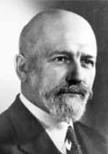
Prakse – Senlāga metode to atrisina
Partija | % no vēlētāju balsīm | Deputātu skaits
1 | 30,4% | 36
2 | 25,8% | 30
3 | 15,5% | 18
4 | 7,4% | 9
5 | 5,7% | 7
6 | 4,7% | 0
7 | 4,3% | 0
8 | 3,4% | 0
9 | 1,9% | 0
10 | 0,9% | 0
Kopā | 100% | 100
Franču matemātiķis Andre Sainte-Lague izveidoja metodi kā sadalīt deputātus starp partijām (highest proportional allocation method)

Slide 12
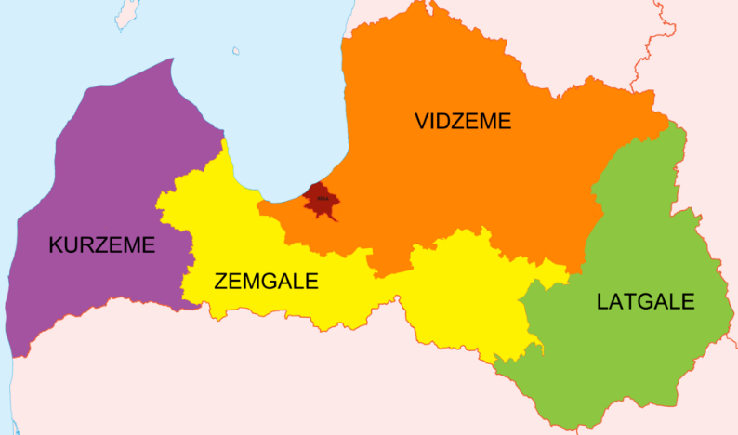
Vēlēšanas apgabali
Latvijā ir pieci vēlēšanu apgabali. Katra apgabala Saeimas deputātu skaits atbilst apgabala iedzīvotāju proporcijai no Latvijas iedzīvotāju kopskaitu.
Senlāga metode tiek pielietota katrā apgabalā.
Partijām nav jāsasniedz 5% barjera katrā apgabalā, bet kopumā Latvijā.
Ārzemju balsis tiek pieskaitītas Rīgas apgabalam.
26
RIGA
38
11
13
12
KOPĀ - 100

Slide 13














Partijas / Partiju apvienības 15. Saeimas vēlēšanās
1 – Suverēna Vara
2 – Mēs mainām noteikumus
3 – Saskaņas Centrs
4 – Zaļo un Zemnieku savienība
5 – Nacionālā apvienība / Visu Latvijai
6 – Gobzema saraksts
7 – Apvienotais Saraksts
8 – Latvija Pirmā Vietā
9 – Jaunā Vienotība
10 – Jaunā konservatīvā partija
11 – Latvijas attīstībai
12 – Austošā saule Latvijai
13 – Stabilitāte
14 – Progresīvie

Slide 14
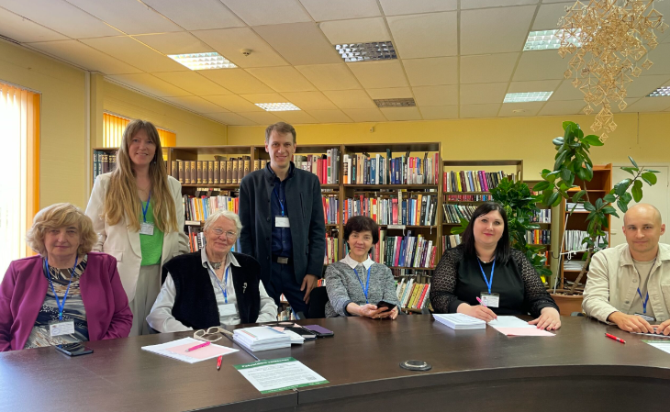

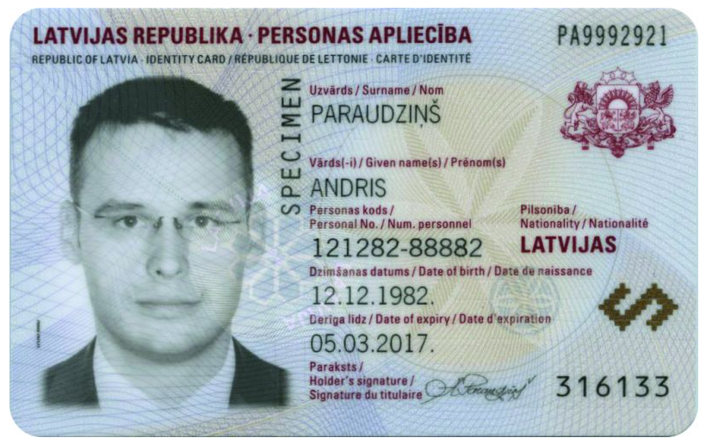
Balsošanas process #1 – Reģistrēties iecirknī
Reģistrēties iecirknī
3. oktobrī un saņemt balss zīmes vēlēšanu iecirkņos ar derīgu Latvijas pasi vai eID kartiņu.

Slide 15
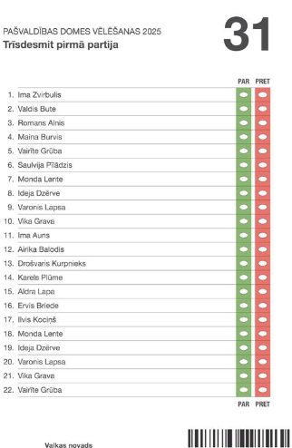
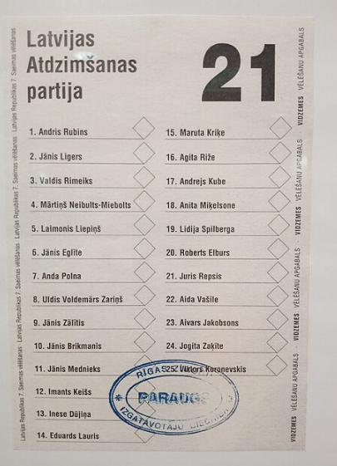
Balsošanas process #2 – Izvēlēties partiju
Izvēlējaties vienas partijas vēlēšanu zīmi ar kandidātu sarakstu, par kuru jūs balsosiet.
Uz vēlēšanu zīmes ir partijas nosaukums un numurs, kā arī kandidātu vārdi.
Jaunā balss zīme vai biļetens

Slide 16
Balsošanas process #3 – Kuri kandidāti ir ievēlēti?
Ja piemēram Trīsdesmit pirmā partija iegūst 5 mandātus, teiksim, Vidzemes vēlēšanu apgabalā, tad pirmie 5 kandidāti ieiet Saeimā, secībā kā partija bija izvēlējusies.
1
2
3
4
5
bet …

Slide 17
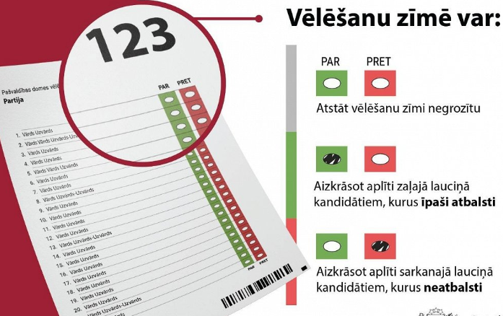
… bet
Vēlētāji var mainīt, kuri kandidāti
ieiet Saeimā, atzīmējot «par» vai «pret» lauciņus.

Slide 18


Balsošanas process #3 – Par un pret
Ja jums īpaši kāds kandidāts patīk izvēlētās partijas sarakstā, tad var atzīmēt «par» laukumiņu, bet ja nepatīk kāds kandidāts, tad var atzīmēt «pret» laukumiņu.
Tas (kopumā tos saskaitot ar visām balss zīmēm, kas nodotas šai partijai) maina, kuri 5 partijas kandidāti ieiet Saeimā. Vairs nav pirmie 5 kā partija bija izvēlējusi, bet tie 5 kā vēlētāji, kuri balsoja par šo partiju, izvēlējās.
Jūs varat arī izvēlēties nevienam neatzīmēt «par» vai «pret» partijas sarakstā un atstāt kā ir.
3
4
21
5
22
1
2

Slide 19
Par un Pret – Stratēģisks balsošanas piemērs #1
Balsojot par šo partiju, ja jūs tiešām vēlaties palīdzēt Airikai Balodei, kuru partija nolika 12. vietā sarakstā, tad variet viņai atzīmēt «par» laukumiņu.
Kad skaita «par» un «pret» zīmes, noskaidrojot, kuri 5 kandidāti nokļūs Saeimā, tad no jums Airikai Balodei būs
1 punkts vairāk nekā pārējiem.
bet …

Slide 20
Par un Pret – Stratēģisks balsošanas piemērs #2
Ja jūs vēl vairāk vēlaties palīdzēt Airikai Balodei, tad varat viņai atzīmēt «par» laukumiņu, bet pārējiem «pret» laukumiņu.
Tad no jums Airikai Balodei būs viens «par» punkts pa vairāk un pārējiem
viens «pret» vairāk, respektīvi viņai būs
2 punkti vairāk nekā pārējiem no Jums, kad visas balsis tiek saskaitītas kopā.

Slide 21
Katra balss ir svarīga!
Ir tie ārzemēs, kuri gribētu balsot savā dzimtas vai senču apgabalā, bet tas izšķaidītu ārzemju balsis. Rīgas apgabalā ārzemju balsis ir reizēm pa dažām vietām mainījušas rezultātu par labu rietumu orientētām partijām.
Arī mazs par/pret skaitlis var ietekmēt tieši, kuri kandidāti tiek ievēlēti Saeimā.

Slide 22
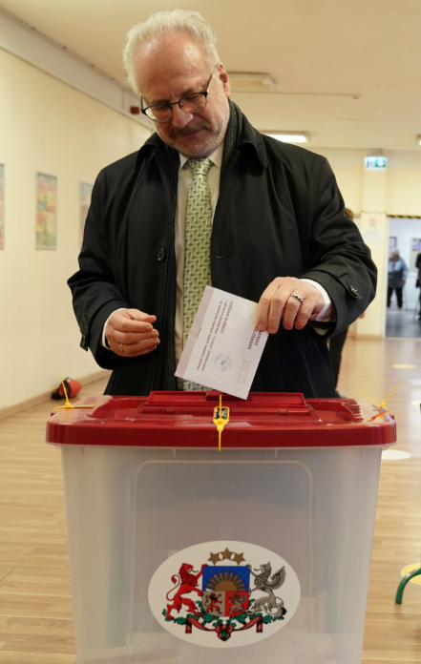
Balsošanas process #4 – Nodot balsi
Ielikt tikai vienas izvēlētās partijas balss zīmi aploksnē un tad vēlēšanu urnā.

Slide 23

No Latvijas
Centrālās vēlēšanu komisijas

Slide 24

Ir svarīgi iepazīties ar partiju programmām un daudz kas tiek solīts bet …
… kā atšķirt būtiskāko, lai izšķirtos kā balsot?

Slide 25
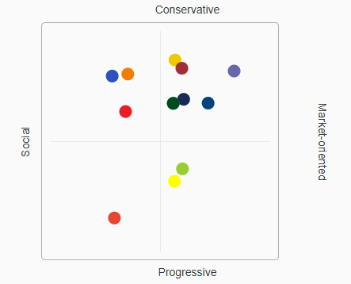
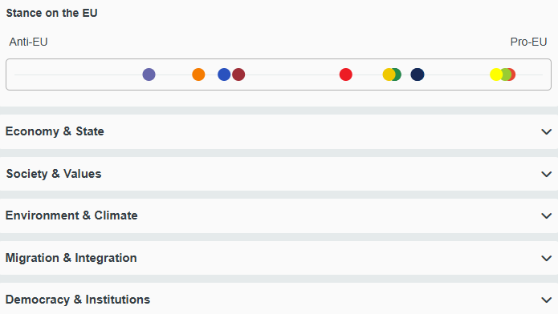
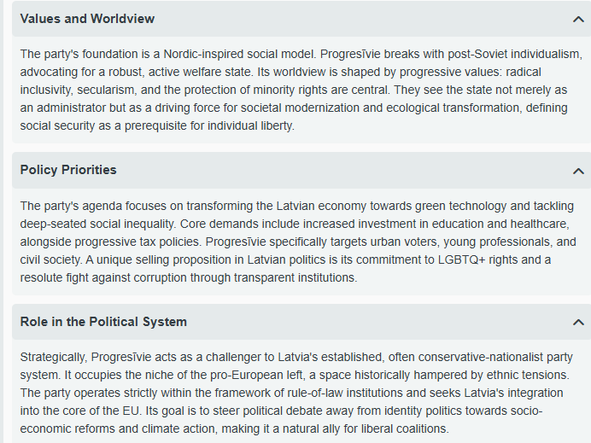
Apskatiet piemēram PolitPro
Conservative
Nacionālā Apvienība
Latvija Pirmā Vietā
Suverēnā Vara
AS
ZZS
Social
Jaunā Vienotība
Market Oriented
Progresīvie
Progressive
PolitPro (www.politpro.eu) is Europe’s leading platform for election trends, political data, and public opinion research.

Slide 26
Galvenās partijas vai partiju apvienības alfabētiskā secībā

Slide 27
#1
#14
#5
#8
#9
#3
#11
#12
#6
#13
#2
#7
#4
#10
Piezīme – Latvijas Centrālā vēlēšanu komisija piešķir katrai partijai numuru izlozes kārtā, kuras partijas bieži izmanto reklāmās. Šoreiz ir četrpadsmit partijas.

Slide 28
Partijas – (#7 ) Apvienotais Saraksts
Kopsavilkums
Pragmātiska centriski-labēji orientēta reģionālo un eco-konservatīvu partiju alianse.
Iekļauj Latvijas Zaļo partiju, Latvijas Reģionu Apvienību un Liepājas partiju.
Uzsver decentralizāciju un ekonomisku attīstību ārpus Rīgas bet patreiz, vadot valdošo koalīciju, ir jārīkojas valstiski.
Līdzības ar kādu Kanādas vai ASV politisko partiju – Nav
turp …

Slide 29
Izvilkumi no programmas
Stipra Latvijas stiprā NATO un ES
Nelokāmu atbalstu Ukrainai, vienlaikus stiprinot Latvijas aizsardzības industriju
Noturība pret Krievijas agresiju un hibrīduzbrukumiem
Pret Stambulas konvenciju
Kontrolēt imigrāciju
Sasniegt bezdeficītu budžetu četru gadu laikā
Klimata mērķiem jābūt savienotiem ar konkurētspēju un enerģētisko drošību
Vienotus pašvaldības pakalpojuma un finanšu modeļus
…..
Piezīme: Katras partijas programmā ir 10.000 burti
turp …

Slide 30
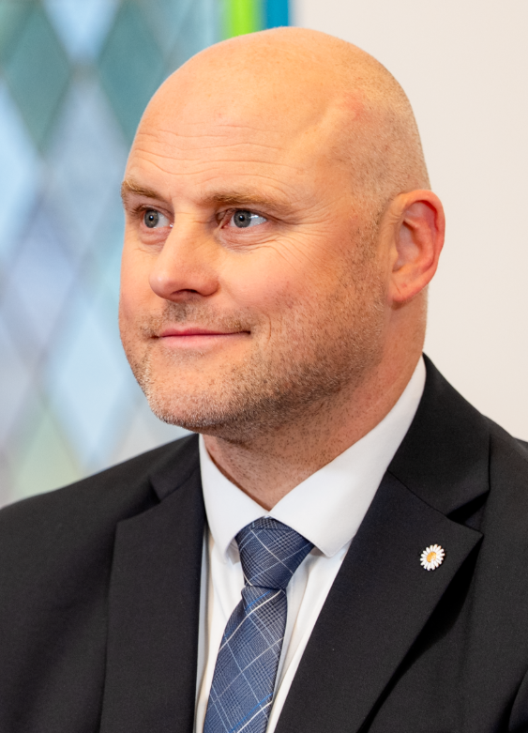
Personības
Andris Kulbergs – Politiķis un uzņēmējs (piem., vadījis Latvian Authorized Automobile Dealers Association), bijušais Saeimas deputāts un kopš 2026. g. maija Ministru prezidents
Andris Kulbergs

Slide 31
Partijas – (#9) Jaunā Vienotība
Kopsavilkums
Centriski liberāla pro-eiropiska partija.
Atbalsta tirgus ekonomiju, līdzsvarojot sociālo labklājību un reformas ar tirgus ekonomijas stabilitāti.
Jaunā Vienotība vai tās priekštece Vienotība ir vadījusi Latvijas ārpolitiku kopš 2014. g.
Līdzības ar kādu Kanādas vai ASV politisko partiju – Kanādas Liberal partijai un ASV Democratic partijai
turp …

Slide 32
Izvilkumi no programmas
Stipra Latvija drošā Eiropā
Atbalsts Ukrainai līdz taisnīgam mieram un tās eiroatlantiskajai integrācijai
Stiprināt sankcijas un pārtraukt Krievijas un Baltkrievijas ekonomisko ietekmējamību
Atbalsta Stambulas konvenciju
Neļaut robežpārkāpējiem iekļūt Latvijā
Stingrākus nosacījumus trešo valsts pilsoņu uzturēšanās
Par latviešu valodas lietošanu visās jomās
Stiprināt diasporas saiknes ar Latviju un veicināt repatriāciju
Taisnīgu zaļo pāreju
…..
turp …

Slide 33

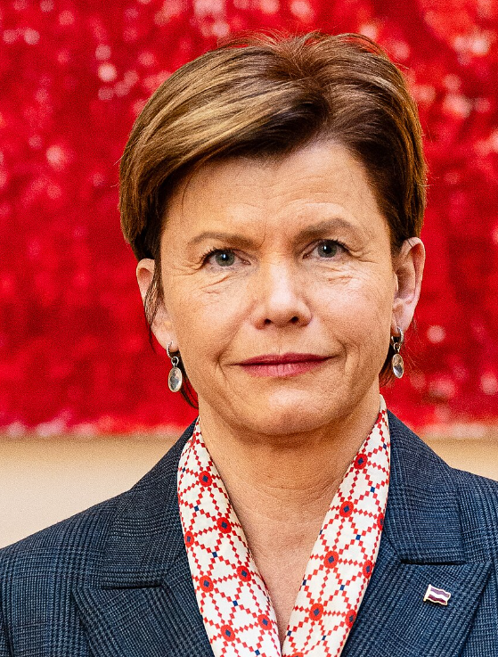
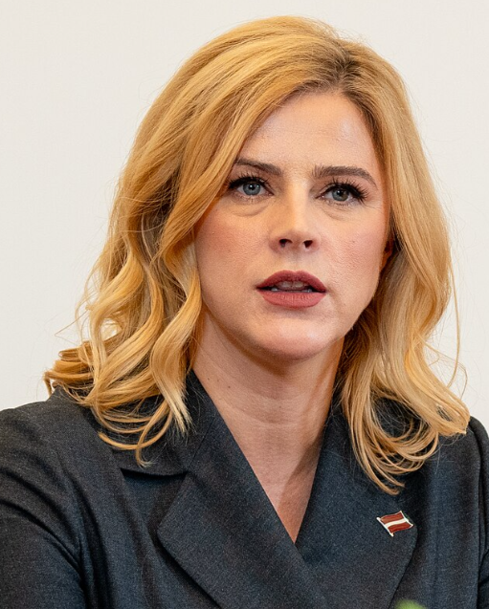
Personības
Arvils Ašerādens – Ministru prezidenta kandidāts, pašreizējais finanšu ministrs, bijušais ekonomikas ministrs un bijušais Saeimas deputāts
Baiba Braže – Pašreizējā ārlietu ministre
Evika Siliņa – Partijas vadītāja un bijusī Ministru prezidente līdz 2026.g. maiju
Arvils Ašerādens, Baiba Braže un Evika Siliņa

Slide 34
Partija – (#8) Latvija Pirmā Vietā
Kopsavilkums
Labā spārna populistu partija ar liberālu pieeju ekonomijai, kura pārstāv lielo uzņēmēju intereses.
Uzsver tradicionālās kristietības vērtības.
Izmanto skaļu un populistisku valodu īpaši sociālos mēdījos.
Vada uzņēmējs Ainārs Šlesers, kurš orientējies ar globāliem labo spārna populistiem kā Trump ASV un Orban Ungārijā.
Līdzības ar kādu Kanādas vai ASV politisko partiju – ASV MAGA
turp …

Slide 35
Izvilkumi no programmas
Atbalstīt Ukrainas iestāšanos ES bet ne NATO
Denonsēt Stambulas konvenciju un Satversmē noteikt ģimenes definīciju
Uzsākt bezprecedenta cīņu ar nelegālo migrāciju
Pret krievu valodas aizliegšanu darba vietās
Vieglāku politiku lieliem uzņēmējiem un zemākus nodokļu
Pret Rail Baltica
Samazināt zaļā kursa prasības
Apvienot ministrijas un valsts iestādes
Tautas ievēlētu prezidentu
…..
turp …

Slide 36
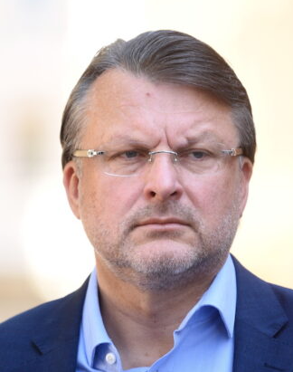
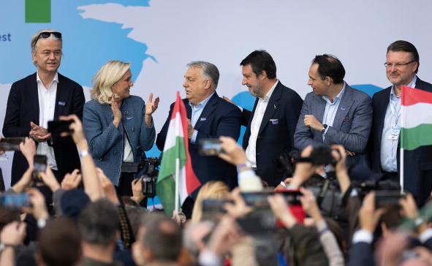
Personības
Ainārs Šlesers – Partijas vadītājs, Ministru prezidenta kandidāts un oligarhs
Ainārs Šlesers ar citiem Eiropas labā spārna politiķiem ar Ungārijas Orban, pirms Orban zaudēja 2026.g. vēlēšanas.

Slide 37

Partijas – (#5) Nacionālā Apvienība
Kopsavilkums
Nacionālkonservatīva partija ar liberālu pieeju ekonomijai.
Pret dziļāku integrāciju un suverēno tiesību nodošanu Eiropas struktūrām.
Stingra nostāja aizsargāt latviešu identitāti un valodu ar ģimeni kā pamatvērtību.
Mazināt Krievijas ietekmi un PSRS mantojumu.
Līdzības ar kādu Kanādas vai ASV politisko partiju – Kanādas Conservative partijai un
ASV tradicionālai Republikāņu partijai
turp …

Slide 38
Izvilkumi no programmas
Uzturēt ciešas ekonomiskas un militāras saites ar ASV
Atbalstīt Ukrainu līdz uzvarai un tās iestāšanos ES un NATO
Pret Stambulas konvenciju un piedāvāt nacionālus atrisinājumus
Neatbalsta ES lēmumus, kas noteiks Latvijai uzņemt imigrantus
Pārraut ekonomiskas saites ar Krieviju un Baltkrieviju
Izstrādāt attālinātu mācību platformu diasporai
Veicināt pāreju uz atjaunīgiem enegoresursiem, izvērtējot ietekmi uz sociāli ekonomisko attīstību
…..
turp …

Slide 39
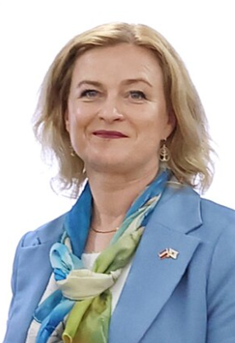
Personības
Ilze Indriksone – Partijas vadītāja un Ministru prezidentes kandidāte, bijusī Saeimas deputāte, bijusī Ekonomikas ministre un pašreizējā Izglītības un zinātnes ministre
Ilze Indriksone

Slide 40
Partijas – (#14) Progresīvie
Kopsavilkums
Sociāldemokrātiska skandināvu pro-eiropiska partija.
Uzsver sociālo taisnību, ekoloģiju un iesaistošu sabiedrību (piem. LGBTQ+ tiesības).
Līdzības ar kādu Kanādas vai ASV politisko partiju – Kanādas NDP partija un
ASV Democratic Socialists
turp …

Slide 41
Izvilkumi no programmas
Latvija kā daļa no Eiropas cieši iekļauta Eiropas Savienībā
Latvija kā aktīva NATO austrumu robežas dalībvalsts ieskaitot sadarbība ar Ukrainu
Veidot aizsardzības industriju
Atbalsta Stambulas konvenciju, pieprasot vienlīdzības tiesības visām ģimenēm
Veidot gudru, tālredzīgu un drošu migrācijas politiku
Progresīvi ienākuma nodokļi
Pāreja uz klimata neitralitāti ekonomijā
Depolitizēt Latvijas sabiedrisko mēdijus
…..
turp …

Slide 42
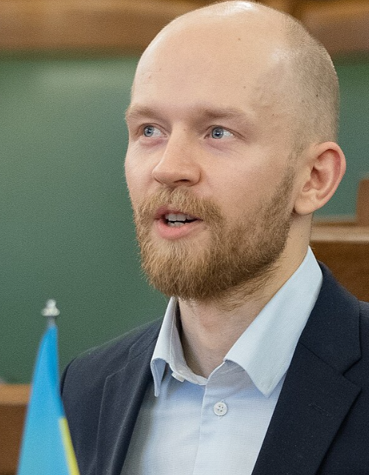

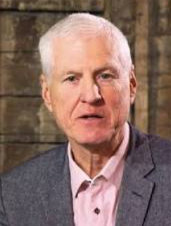
Personības
Andris Šuvajevs – Ministru prezidenta kandidāts, Saeimas deputāts un ekonomikas antropologs
Agnese Lāce – Bijusī kultūras ministre
Māris Graudiņš – ASV trimdas bērns
Andris Šuvajevs, Agnese Lāce un Māris Graudiņš

Slide 43
Partijas – (#1) Suverēnā Vara / Apvienība Jaunlatvieši
Kopsavilkums
Labā spārna konservatīva partija.
Pārstāv Latvijas krievu intereses.
Aizstāv tradicionālās ģimenes vērtības un nacionālo suverenitāti pret Briseli.
Līdzības ar kādu Kanādas vai ASV politisko partiju – Nav
turp …

Slide 44
Izvilkumi no programmas
Nepieļaut Latvijas iesaistīšanu militāros konfliktos bet meklēt diplomātiskus atrisinājumus
Atcelt obligāto dienestu jauniešiem
Izbeigt uzņēmēju ģeopolitisko vajāšanu (vis a vis Krieviju?)
Pret Stambulas konvenciju
Atjaunot skolās krievu valodas izvēles kartībā
Nodrošināt mazākuma tautību valodu un kultūru saglabāšanu
Pret starptautiskiem migrācijas līgumiem un nekontrolētu imigrāciju
Izvērtēt izstāties no World Health Organization
Nepieļaut valsts stratēģisko uzņēmumu privatizāciju
Pārtraukt finansēt Air Baltic un Rail Baltica
Atteikties no zaļā kursa noteikumiem, kuri apgrūtina iedzīvotāju un uzņēmēju dzīvi
Tautas ievēlēts prezidents
…..
turp …

Slide 45
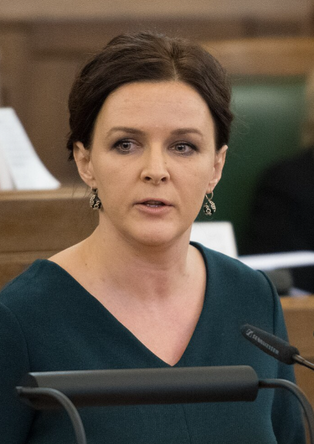
Personības
Jūlija Stepaņenko – Partijas vadītāja un Ministru prezidentes kandidāte, Saeimas deputāte un advokāte
Jūlija Stepaņenko

Slide 46
Partijas – (#4) Zaļo Zemnieku Savienība
Kopsavilkums
Centriska labā spārna partiju apvienība (Latvijas Zemnieku Savienība un Latvijas Sociāldemokrātiskā strādnieku partija).
Aizstāv konservatīvas lauku intereses un vērtības, kā ari ekonomisko suverenitāti un protekcionismu.
Tiek uzskatīts, ka partiju ietekmē Ventspils uzņēmējs Aivars Lembergs un citas ekonomiskas intereses.
Līdzības ar kādu Kanādas vai ASV politisko partiju – Nav
turp …

Slide 47
Izvilkumi no programmas
Tradicionālas, latviskas un kristīgas vērtības un mūsdienīgās zināšanas politika
Stiprināta dalība ES un NATO, un nelokāms atbalsts Ukrainai
Eksporta spējīga augstākā izglītība ES, NATO un OECD studentiem
Pret Stambulas konvenciju
Gudra imigrācijas politika un nepieļaut nelegālu imigrāciju
Reģionu infrastruktūras noturēšana un attīstīšana
…..
turp …

Slide 48
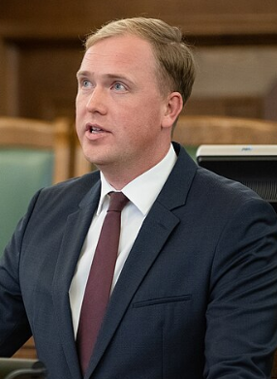
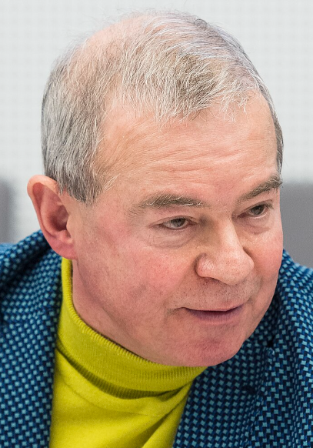
Personības
Viktors Valainis – Ministru prezidenta kandidāts un pašreizējais ekonomikas ministrs, kā arī atkārtoti Saeimas deputāts
Aivars Lembergs – Ventspils uzņēmējs un bijušais Ventspils pilsētas galva, kurš tika notiesāts par «money laundering» un bija cietumā vienu gadu. 2019. g. ASV bloķēja viņa ASV ieguldījumus un viņam, viņa sievai un bērniem ir aizliegts ieceļot ASV.
Viktors Valainis un Aivars Lembergs

Slide 49
Pēdējā aptauja
Partija | SKDS Aptauja (jūlijā) | Deputāti (PolitPro)
Apvienotais Saraksts | 12,2% | 24
Suverēnā Vara | 11,4% | 21
Latvija Pirmā Vietā | 10,0% | 18
Progresīvie | 9,0% | 17
Nacionālā Apvienība | 5,5% | 11
Jaunā Vienotība | 4,3% | 9
Zaļo un Zemnieku Savienība | 2,9%
Citas partijas | 9,7%
Nezin kā balsos | 23,4%
Nepiedalīsies balsošanā | 11,5%

Slide 50
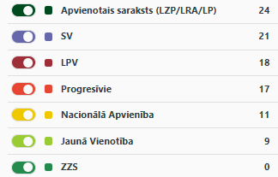
Stabilas valdības un koalīcijas Saeimā
Saiemai ir jāapstiprina Ministru prezidentu un viņa vadīto partiju koalīcijas valdību. Tātad, lai izveidotu stabilu valdību ir divi galvenie faktori.
Vai balsu skaits partiju koalīcijai Saiemā pārsniedz 50?
Vai partijas koalīcijā spēj sadarboties Saeimā un valdībā?
Citādi valdības ir nestabilas, un tās var krist ja ir neuzticības balsojums Saeimā.

Slide 51




Apskatīsim iespējamās koalīcijas
Progresīvie + Apvienotais Saraksts + Jaunā Vienotība + Nacionālā Apvienība = 61 vietas Saeimā
politpro.eu
koalīciju
kalkulators
Progresīvie + Apvienotais Saraksts + Jaunā Vienotība = Tikai 50 vietas Saeimā
Apvienotais Saraksts + Jaunā Vienotība + Nacionālā Apvienība = Tikai 44 vietas Saeimā
Apvienotais Saraksts + Latvija Pirmā Vietā + Nacionālā Apvienība = 53 vietas Saeimā
Piezīme: Suverēnā Vara nav iekļauta nevienā kombinācijā.

Slide 52


Izmantosim citas iespējas tuvāk iepazīties
Resursi
Īpaša sadaļa latviski un angliski «15. Saeimas vēlēšanas 3. oktobrī» LNAK mājas lapā (https://lnak.net/latvijas-saeimas-velesanas/)
PBLA veidotā lapa (https://jabalso.lv/)
Partiju programmas un kandidātu saraksti: Latvijas Centrālās vēlēšanu komisijas mājas lapā (https://dati.cvk.lv/SV2026/kandidatu-saraksti/)
Partiju šķirotava: LSM (Latvijas Sabiedriskais medijs) publicēs šķirotavu, kura pēc Jūsu atbildēm dažādiem jautājumiem, pateiks kuras partijas ir vistuvāk Jūsu viedokļiem
Pasākumi
Trešdien, 9. septembrī, 8:00pm (Eastern) šīs prezentācijas atkārtojums angliski ar Zoom
Piektdien, 11. septembrī, 7:00pm (Eastern), ir.lv žurnālists Aivars Ozoliņš no Latvijas, Umurkumurā, Toronto latviešu centrā un Zoom
Svētdien, 13. septembrī 12:00pm (Eastern) PBLA rīkotas diasporas priekšvēlēšanu debates ar partiju pārstāvjiem Straumēnos, Anglijā
  skatāmas no mājām lsm.lv
  «Watch Party» ar Aivaru Ozoliņu, Hamiltonā un Zoom

Slide 53

Jautājumi?

Slide 54
Būsim informēti un balsosim 15. Saeimas vēlēšanās!
Paldies!

